Slide 1
ESCUELA POLITÉCNICA DEL EJÉRCITO
EXTENSIÓN LATACUNGA
CARRERA DE INGENIERÍA AUTOMOTRIZ
“ESTUDIO PARA LA IMPLEMENTACIÓN DE UNA LAVADORA ECOLÓGICA DE AUTOS CON TRATAMIENTO DE LODOS ACEITOSOS RESIDUALES EN LA ESCUELA POLITÉCNICA DEL ÉJERCITO”
Tesis presentada como requisito previo a la obtención del grado de:
INGENIERO AUTOMOTRIZ
GUASUMBA MAILA JAIRO EDISON
Latacunga - Ecuador

Slide 2
Introducción
1. Antecedentes
2. Planteamiento del problema
3. Objetivos
Introducción
GENERAL
Realizar un estudio para la implementación de una lavadora ecológica de autos y tratamiento de lodos aceitosos residuales, en la Escuela Politécnica del Ejército extensión Latacunga (nuevo campus), con finalidad de no afectar al medio ambiente
ESPECÍFICOS
Analizar el agua resultante del lavado de autos para lograr definir el grado de contaminación.
Diseñar la infraestructura necesaria para tratamiento del agua contaminada por lavado de autos vinculada con áreas operativas de lavado, pulverizado y mantenimiento primario de acuerdo al caudal a tratar (desecho por número de autos lavados).
Estimar el costo beneficio de su inversión y operatividad.

Slide 3
Diseño de la lavadora ecológica
Requisitos del sistema
Normativa de prácticas ambientales
Hay que tener consideración de las recomendaciones y normativas que se establecen para la instalación de una lavadora de autos que se muestran en la GUÍA DE PRÁCTICAS AMBIENTALES (GPA) MECÁNICAS, LUBRICADORAS Y LAVADORAS del Distrito Metropolitano de Quito que son adoptadas en algunas provincias.
Diseño de la estructura física de la lavadora ecológica
Instalaciones físicas
Para realizar el diseño se procede a ubicar en un área de 600m2, todo esencial para la instalación de una lavadora ecológica de autos
Área de Oficinas
Área de parqueaderos clientes
Área de bodega
Área de máquinas
Área de vestidores
Área de Lavado
Área de secado
Área de entrega
Área de reciclaje de agua

Slide 4
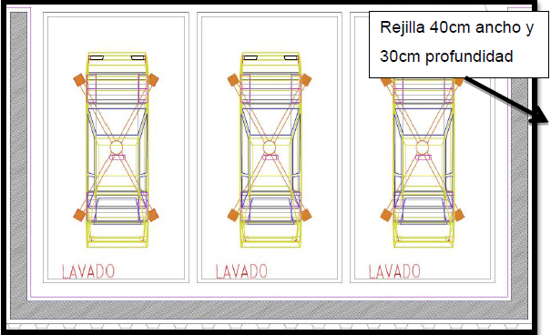
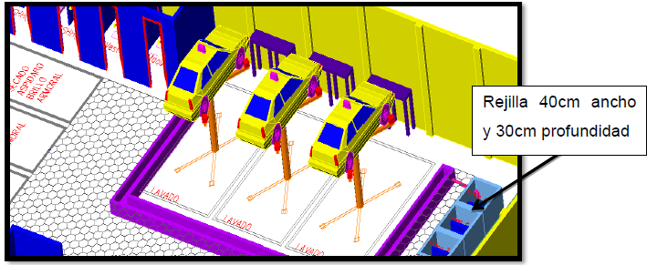
Diseño de la lavadora ecológica
Sistema de recolección de agua
Área de recolección de agua 2D
Sistema de recolección de agua 3D

Slide 5
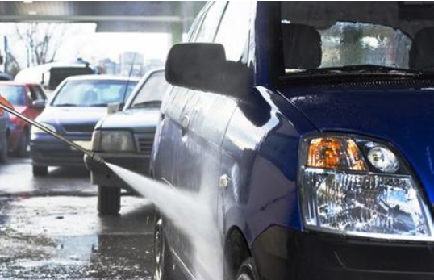
Diseño de la lavadora ecológica
Caudal de agua a tratar
Cuadro comparativo de consumos medios de agua en distintos tipos de lavado
Tipo de lavado | Consumo litros/coche
Lavado manual con manguera | Hasta más de 500 (dejando fluir el agua durante todo el proceso). Polución difusa38
Lavado manual esponja y cubo o manguera con boquilla que se puede cerrar | Menos de 50 (principalmente en el enjuague), Polución difusa.
Lavado en túnel de lavado sin reciclaje del agua (maquinaria de rodillos) | 200 / 300
Lavado en túnel de lavado con reciclaje del agua (maquinaria de rodillos) | 75 / 100
Lavado con lanzas a alta presión | 40 / 50 (puede fluctuar mucho en función del usuario)
Entre el lavado manual de un coche con manguera y un lavado con lanzas a alta presión se puede ahorrar más de un 70 % en el consumo de agua.
Lavado de auto con lanzas de alta presión
El proceso de lavado de autos consiste en:
aspirar el auto,
lavar tapetes,
enjuagar el auto,
lavado con shampoo y enjuagado después del shampoo,
secado de auto,
limpiar y abrillantar llantas
limpiar vidrios y tablero

Slide 6
Diseño de la lavadora ecológica
Caudal de agua a tratar
Lavado de auto con lanzas de alta presión
Este proceso tiene un tiempo aproximado en un automóvil compacto de 40 minutos
Agua usada aproximadamente: 50 lts por auto (máximo)
Jabón utilizado por auto aproximadamente: 35 gr.
Abrillantador para llantas utilizado aproximadamente por auto: 20ml
El caudal total necesario para el lavado será la sumatoria del consumo de las hidrolavadoras
El diseño se lo realiza simulando una hidrolavadoras de 15
En base a sistemas tratamiento de agua que se va a utilizar comparado a los que ya se utilizan se podrá reutilizar entre 65% y 75% del caudal del agua que se puede recuperar

Slide 7
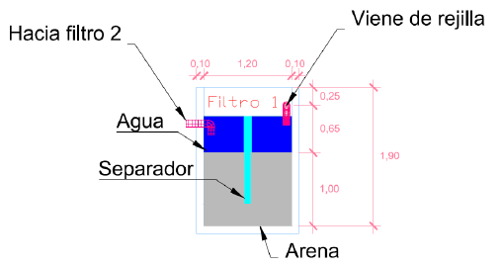
Diseño de la lavadora ecológica
Sistema de recuperación de agua
El sistema de recuperación de agua se lo realiza en 7 fases
Sistema de recolección de agua
Filtro 1: Filtración del agua en arena (Sedimentación)
Filtro 3: Circulación de agua
Filtro 2: Circulación de agua
Filtro separador de aceites y grasas
Reservorio principal de agua
Extracción de agua del reservorio para el lavado
Filtro 1: Filtración del agua en arena (Sedimentación)

Slide 8
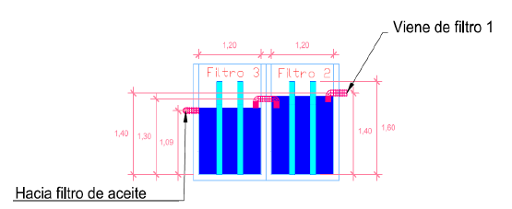
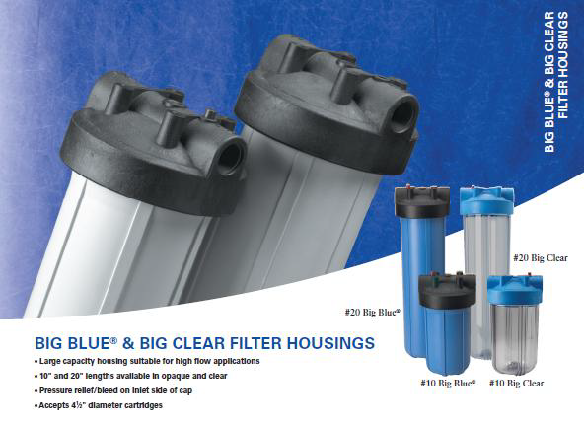
Diseño de la lavadora ecológica
Sistema de recuperación de agua
Filtro 2: sedimentación de aceites y grasas
Filtro separador de aceites y grasas
El equipo a utilizar es el #20 Big Blue 1½”, que necesita un caudal mínimo de operación de 20gpm.

Slide 9
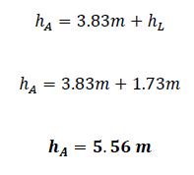
Diseño de la lavadora ecológica
Sistema de recuperación de agua
Reservorio principal de agua
Comprende un tanque de 4m x 3m x 3m con una capacidad máxima de reserva de 3600 lts .
Extracción de agua del reservorio para el lavado
Dimensionamiento de las tuberías
Dimensionamiento de la bomba
la carga total de la bomba:

Slide 10
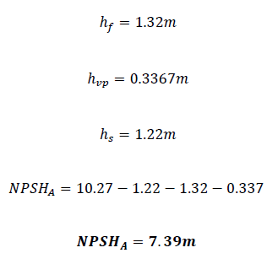
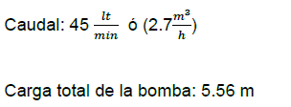
Diseño de la lavadora ecológica
Sistema de recuperación de agua
Cálculo de
Selección de bomba de catálogo
La más apropiada es la de modelo C20E.
El punto de operación de la bomba es 8.58m

Slide 11
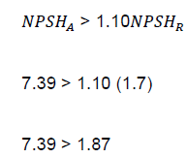
Diseño de la lavadora ecológica
Sistema de recuperación de agua
Selección de bomba de catálogo
Características de la bomba
Comprobación final de diseño
Se demuestra que el diseño de la bomba está correcto.
Seleccionando una bomba centrífuga calpeda 2900 rpm c20e, de 0,3hp y punto de operación 8.58m

Slide 12
Diseño de la lavadora ecológica
Diseñar un sistema para la recolección y tratamiento de lodos aceitosos residuales
TÉCNICAS DE TRATAMIENTO DE LODOS ACEITOSOS RESIDUALES
Neutralización y precipitación
Sedimentación y clarificación
TRATAMIENTO DE LODOS ACEITOSOS EN PLANTA DE LAVADO
Deshidratación de sedimentos
Secado del aire ambiental, evaporación natural
Filtro prensa
Estudio de calidad de agua
AGUA RESULTANTE DEL LAVADO DE AUTOS
Reporte de análisis
“NUESTRA FUTURA LAVADORA ECOLÓGICA RECICLA EL AGUA Y ES AMIGA DEL MEDIO AMBIENTE”

Slide 13
Estudio financiero
Inversiones del proyecto
Inversiones fijas
Depreciaciones
Inversiones diferidas
Capital de trabajo
Gastos en mantenimiento
Sueldos
Gastos del proyecto
Costos del proyecto
Costos directos de producción
Mano de obra
Los ingresos del proyecto
Financiamiento
Estructura de la deuda
Amortización de la deuda
Balance de situación
Balance de resultados
Flujos de caja
Punto de equilibrio
Análisis financiero
Tasa de oportunidad
Van
Tir
Relación costo – beneficio
Recuperación de la inversión (pri)

Slide 14
CONCLUSIONES
Al aplicar la prácticas ambientales en actividades productivas se puede lograr y promover:
Reducir el consumo de agua y su contaminación.
Reducir el consumo de energía.
Disminuir la generación de residuos y facilitar su reutilización.
Disminuir las emisiones atmosféricas y el ruido.
Disminuir la contaminación del suelo.
Dado a los resultados obtenidos tanto en el VAN como el TIR se puede apreciar que es un proyecto rentable para la ESPE-L, pero a más de ser rentable lo más importante que se puede resaltar es que es un proyecto que traerá buena imagen y beneficios a la institución; ya que la Lavadora Ecológica de Autos permitirá crear conciencia sobre la importancia de la conservación del agua como recurso indispensable para la vida.
Otro beneficio que genera este proyecto es que el mismo dará plazas de trabajo para la colectividad latacungueña, del establecimiento como al contratar personal para este nuevo proyecto.
Al realizar cualquier tipo de inversión en un proyecto este traerá consigo algún tipo de riesgo. En lo que respecta a las instalaciones de una Lavadora Ecológica de Autos, ésta por sí misma con lleva dificultades adicionales, las cuales se analizaran y se plantearan las recomendaciones necesarias para sobrellevarlas exitosamente en el transcurso del desarrollo.
El beneficio del estudio para la implantación de la lavadora ecológica de autos y tratamiento de lodos aceitosos residuales consiste en el ahorro de agua para la comunidad y así crear conciencia sobre la importancia de la conservación del agua como recurso indispensable para la vida.
Como este proyecto demandará un informe de ingresos, costos y gastos, se prevé que la Espe-L maneje esta inversión ecológica de manera separada a sus objetivos educativos, de tal manera que no exista ningún tipo de sanción por parte de los entes educativos de control.
La Espe-L podrá ser un ente de apoyo y ejemplo de cómo se puede manejar una lavadora ecológica de autos, sin impacto en el ambiente, aportando con una parte del capital y la diferencia con la financiación del Banco Nacional de Fomento.
Ya que la Espe-L trabaja con los tesistas con temas que aporten a la resolución de problemas e investigaciones de la comunidad, sería de mucha ayuda que se busque que el proyecto cumpla en un 100% de sus requerimientos ecológicos.

Slide 15
RECOMENDACIONES
Invertir en este proyecto es una excelente oportunidad para generar y obtener ganancias que generarán ganancias sobre lo invertido, en vista que son demostrados a través de los resultados expuestos en cada capítulo de este proyecto.
Lo analizado en este proyecto son pruebas en que se demuestra la viabilidad económica y por lo tanto la posibilidad de lograr la ejecución total y su puesta en marcha.
Otro aspecto muy bueno es que no sólo la ESPE-L tendrá utilidades, también el mercado se verá favorecido con la apertura de la misma dado que indica un aumento del PIB y la creación de nuevos puestos de trabajo, a través de la creación de una empresa cuya actividad económica principal sea lavadora de autos; para que esta nueva empresa pueda facturar y así recuperar la inversión.
Será de mucha importancia que la Espe-L establezca esta nueva inversión como un negocio independiente, sacando un RUC y personería diferente, ya que los objetivos sociales para los que fue creada, no coincidirían con las de un proyecto de inversión de lavado de autos, pese a que tiene un plus ecológico de cuidado del ambiente.
Se recomienda que se dé una campaña de conocimiento y socialización de la lavadora, tanto para docentes, administrativos y alumnos de la Espe-L, así como de la sociedad latacungueña, para que pueda tenerse desde un inicio, el trabajo suficiente que permita solventar la deuda a comprometerse con el Banco.
Sería de mucha ayuda que los tesistas de la Espe-L trabaje n en los temas de detergentes y productos desincrustantes biodegradables, utilizados en el lavado de autos, que permitan llegar a un cero de impacto en el ambiente.

Slide 16
GRACIAS

